Slide 1
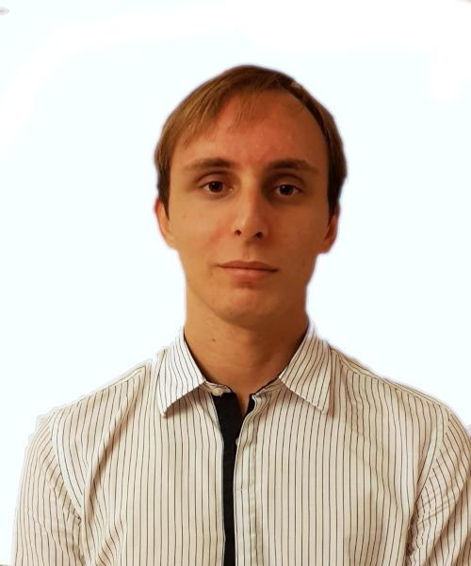
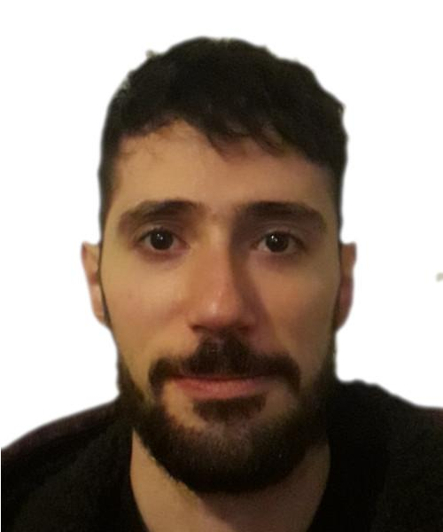
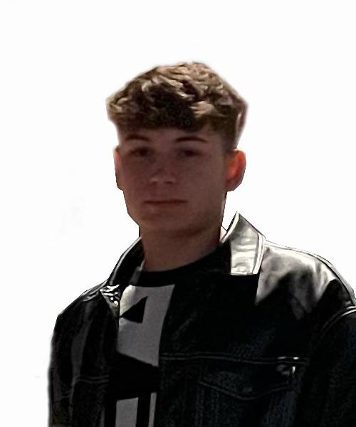
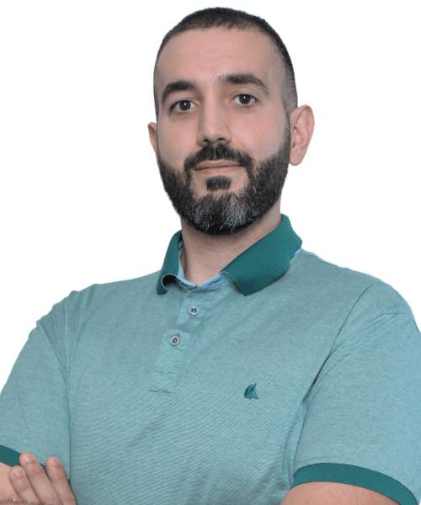
Terra Viva
Membri del team
Gianluigi De Marco
Nicolò Pulvirenti
Andrea Bianchetti
Salvatore De Gregorio

Slide 2
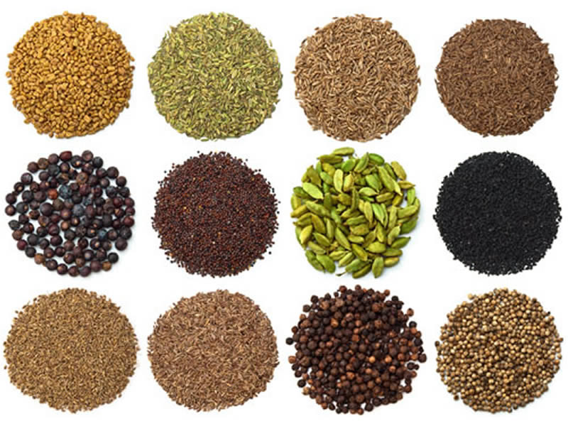


Cos’è Terra Viva?
A chi è rivolto Terra Viva?
Perchè è utile?

Slide 3
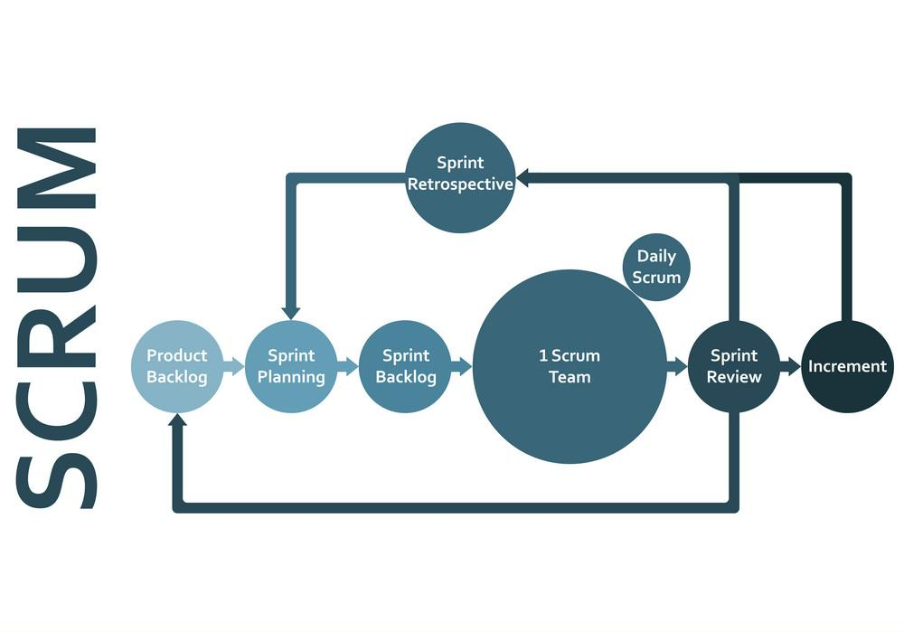
Metodologia Agile e framework SCRUM
Il team ha lavorato con metodologie agile e in particolare ha implementato SCRUM.
Scrum è un framework di sviluppo agile che permette di lavorare in maniera incrementale e iterativa.

Slide 4
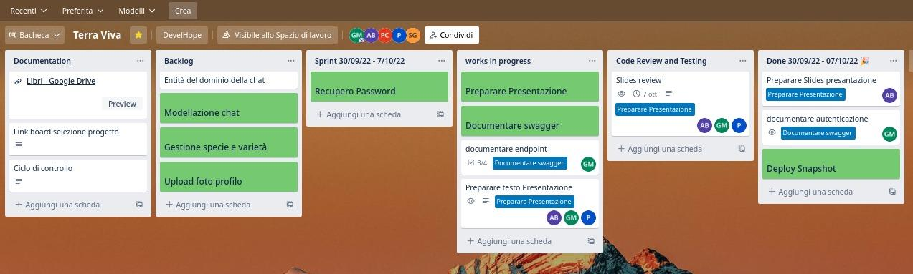
Trello

Slide 5
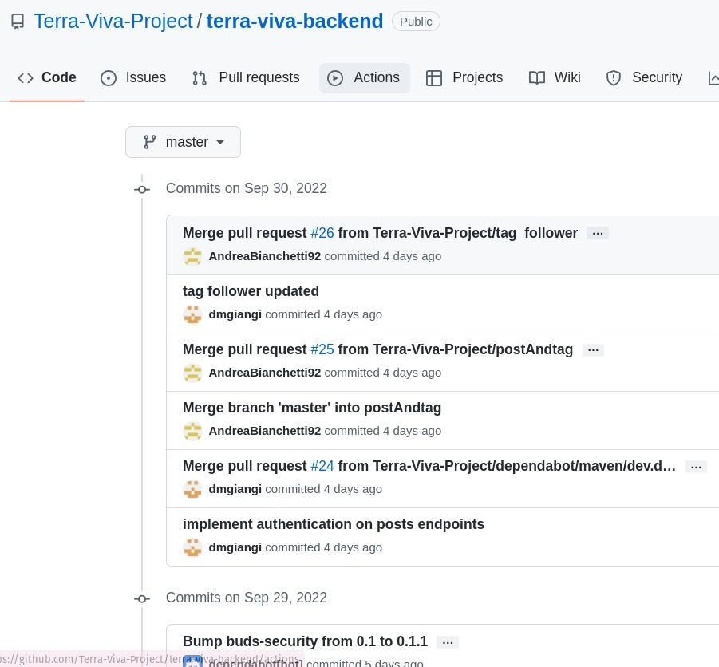
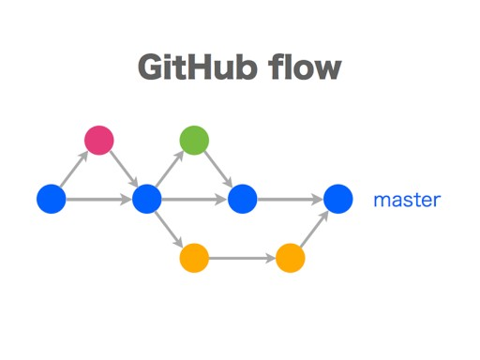
Git e GitHub
Per permetterci di lavorare in remoto sulla stessa codebase abbiamo utilizzato Git e Github.
In particolare abbiamo implementato un flusso di lavoro chiamato Github flow.

Slide 6
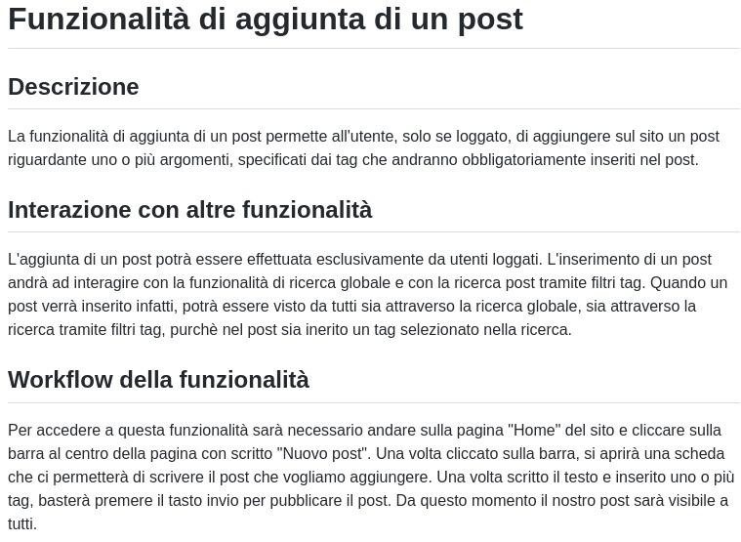
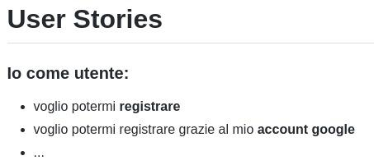
Analisi Funzionale

Slide 7
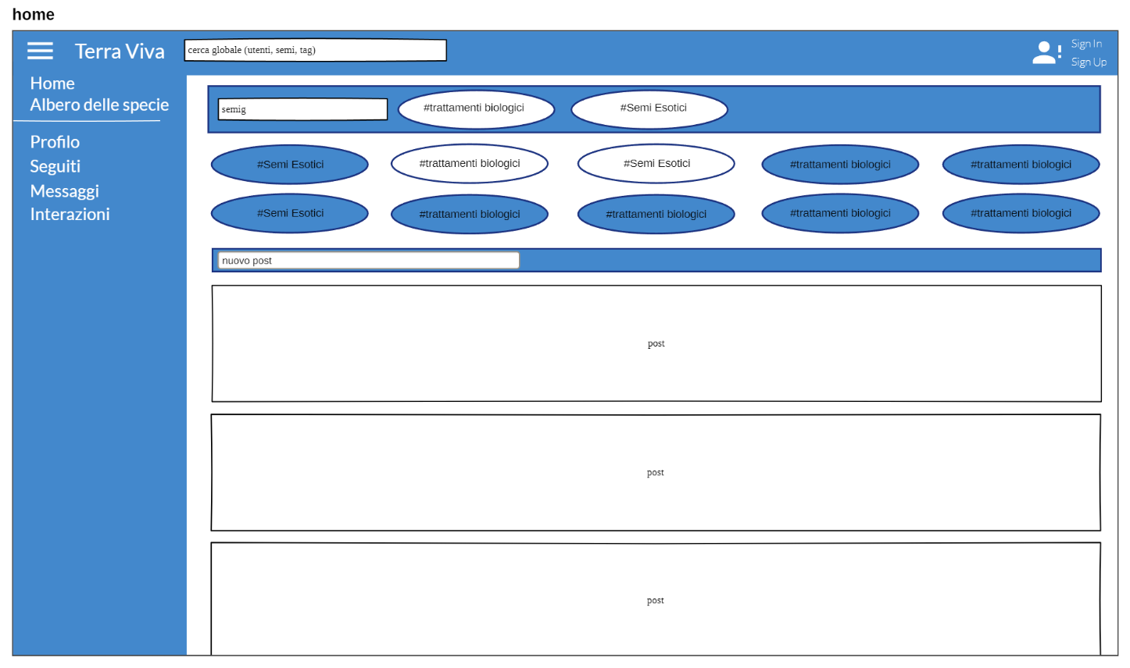
Wireframe

Slide 8
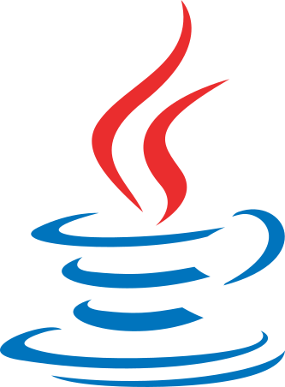





Stack Tecnologico
Java
SQL
Spring
IntelliJ Idea
GitHub
Maven

Slide 9
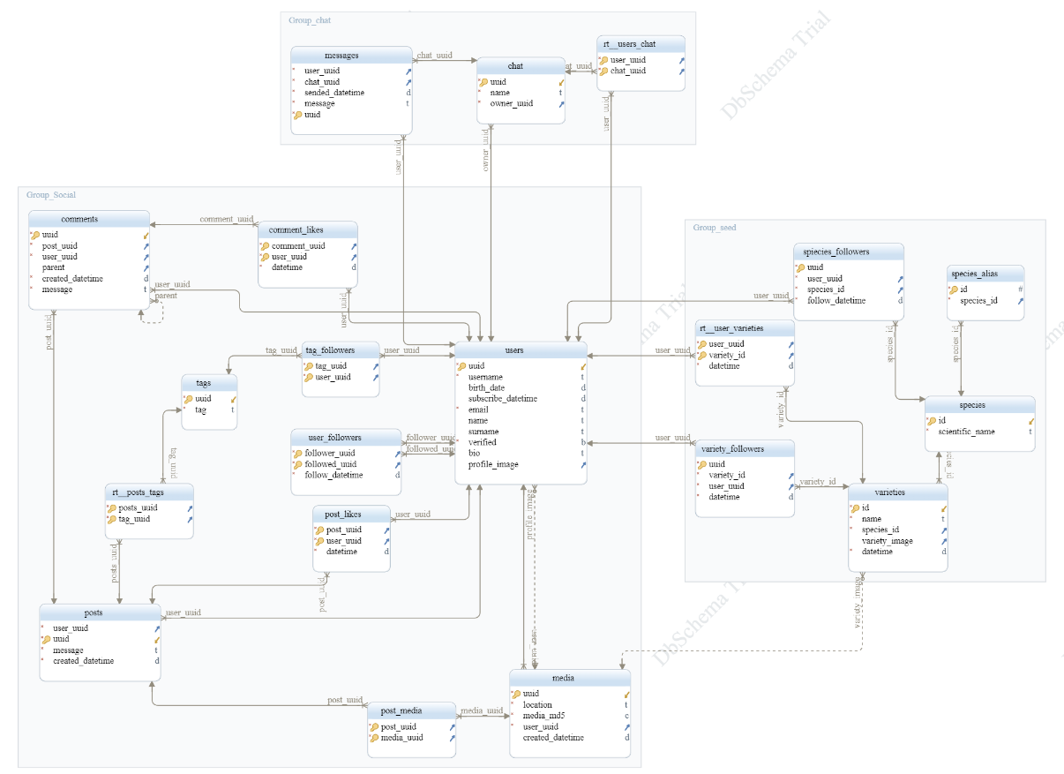
Diagramma E/R

Slide 10

Spring Boot
Spring Core
Spring Data JPA
Spring Web
Spring Validation
Spring Security

Slide 11
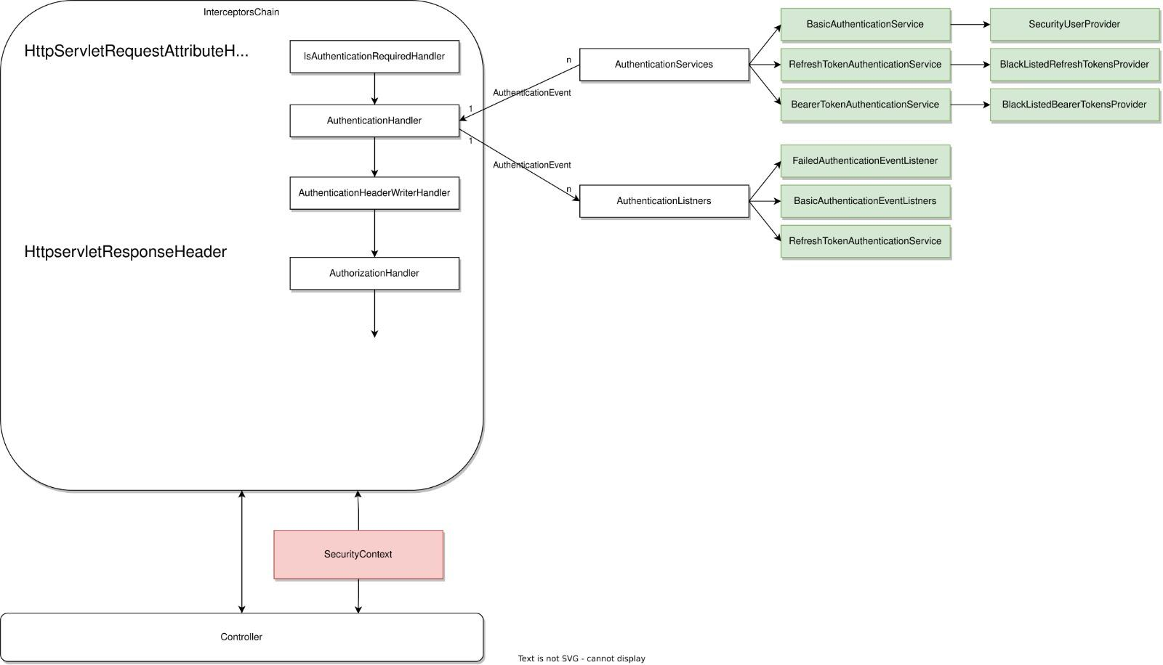
Buds Security

Slide 12
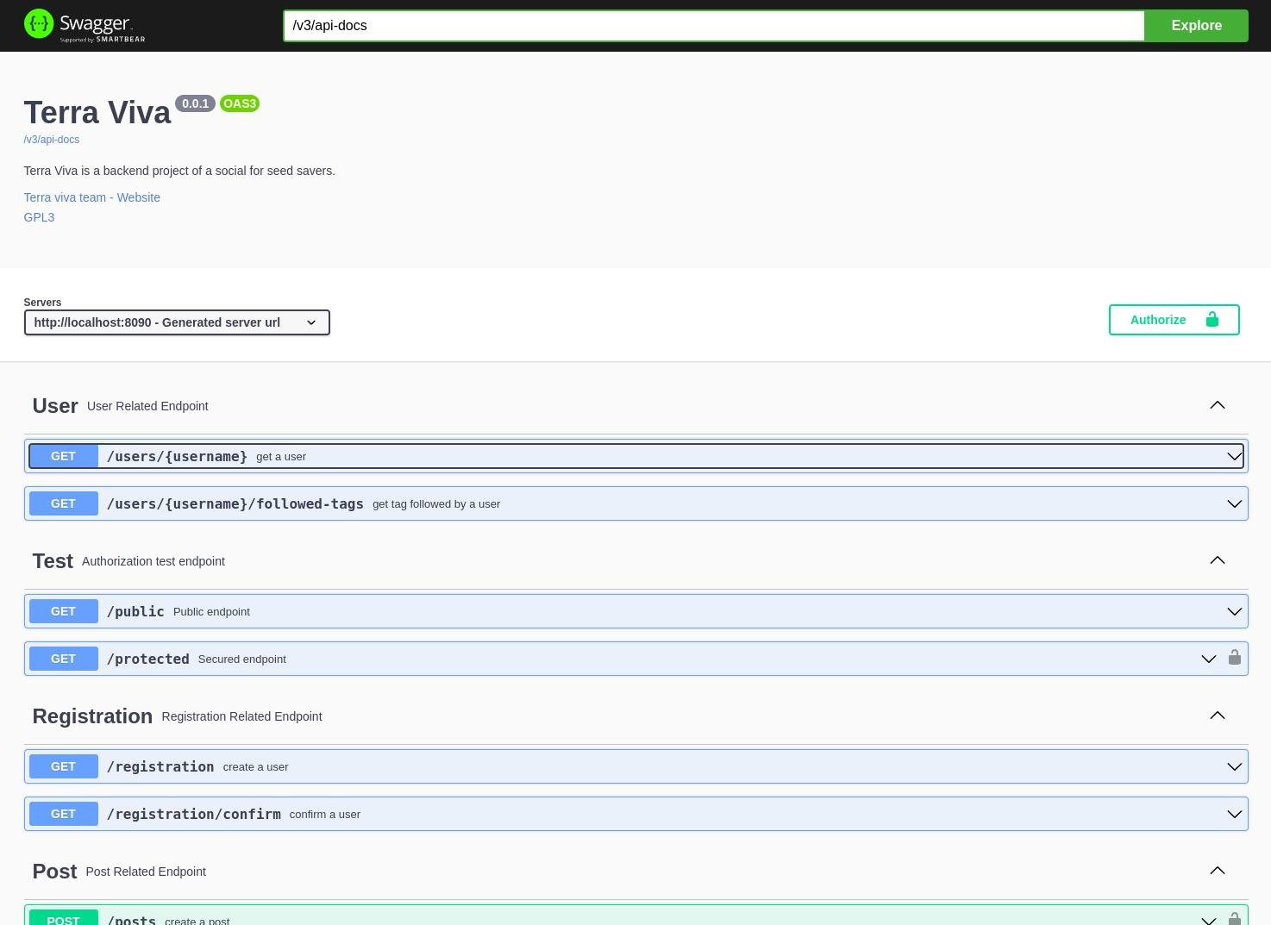
Swagger UI

